Slide 1
Прогнозирование конечных свойств новых материалов (композиционных материалов)
Шумкина Мария Игоревна

Slide 2
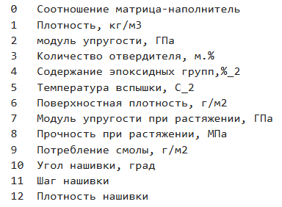
Формулировка задачи
Цель
Создание моделей машинного обучения для определения
модуля упругости при растяжении
прочности при растяжении
соотношения матрица-наполнитель
Импорт
2 файла *.csv со свойствами композитов
объединение INNER
Задачи
• анализ и предобработка исходных данных, включая масштабирование и устранение выбросов;
• выбор и обучение моделей машинного обучения для прогнозирования модуля упругости, прочности и соотношения матрица-наполнитель;
• оценка качества построенных моделей с использованием метрик точности;
• разработка веб-приложения для интеграции выбранной модели и предоставления удобного интерфейса для пользователей.

Slide 3
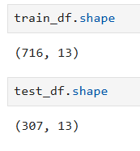
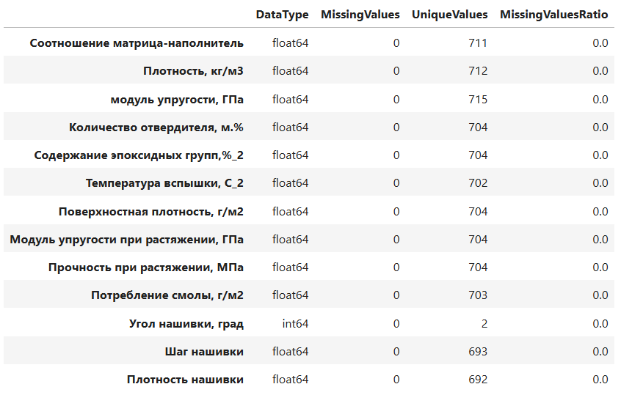
Знакомство с данными
Data splitting: Разделение датасета на обучающий (70%) и тестовый (30%)
¹
²
EDA
Все показатели имеют тип float64, за исключением угла нашивки
Пропуски отсутствуют
Количество уникальных значений сравнимо с размером выборки, за исключением угла нашивки
Угол нашивки принимает только 2 значения – 0 и 90 (относится к бинарным переменным)

Slide 4
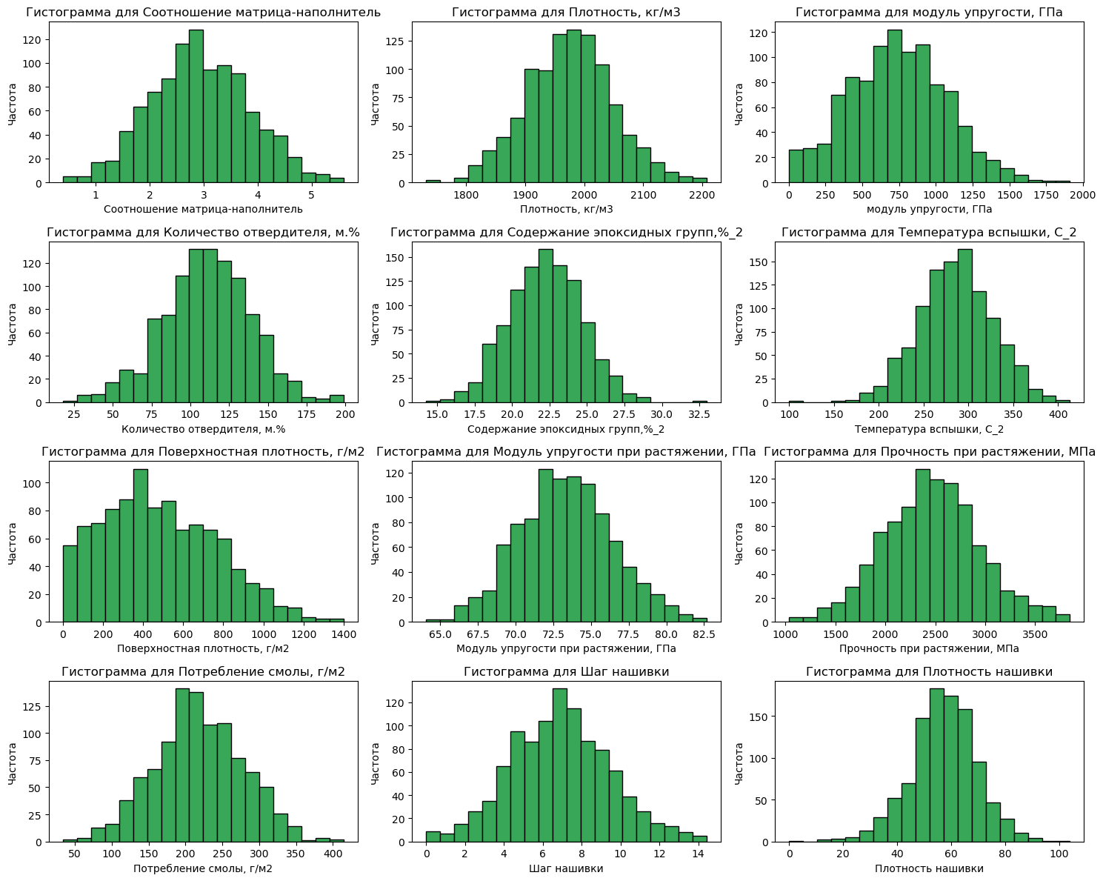
Гистограммы
Данные имеют распределение, близкое к нормальному

Slide 5
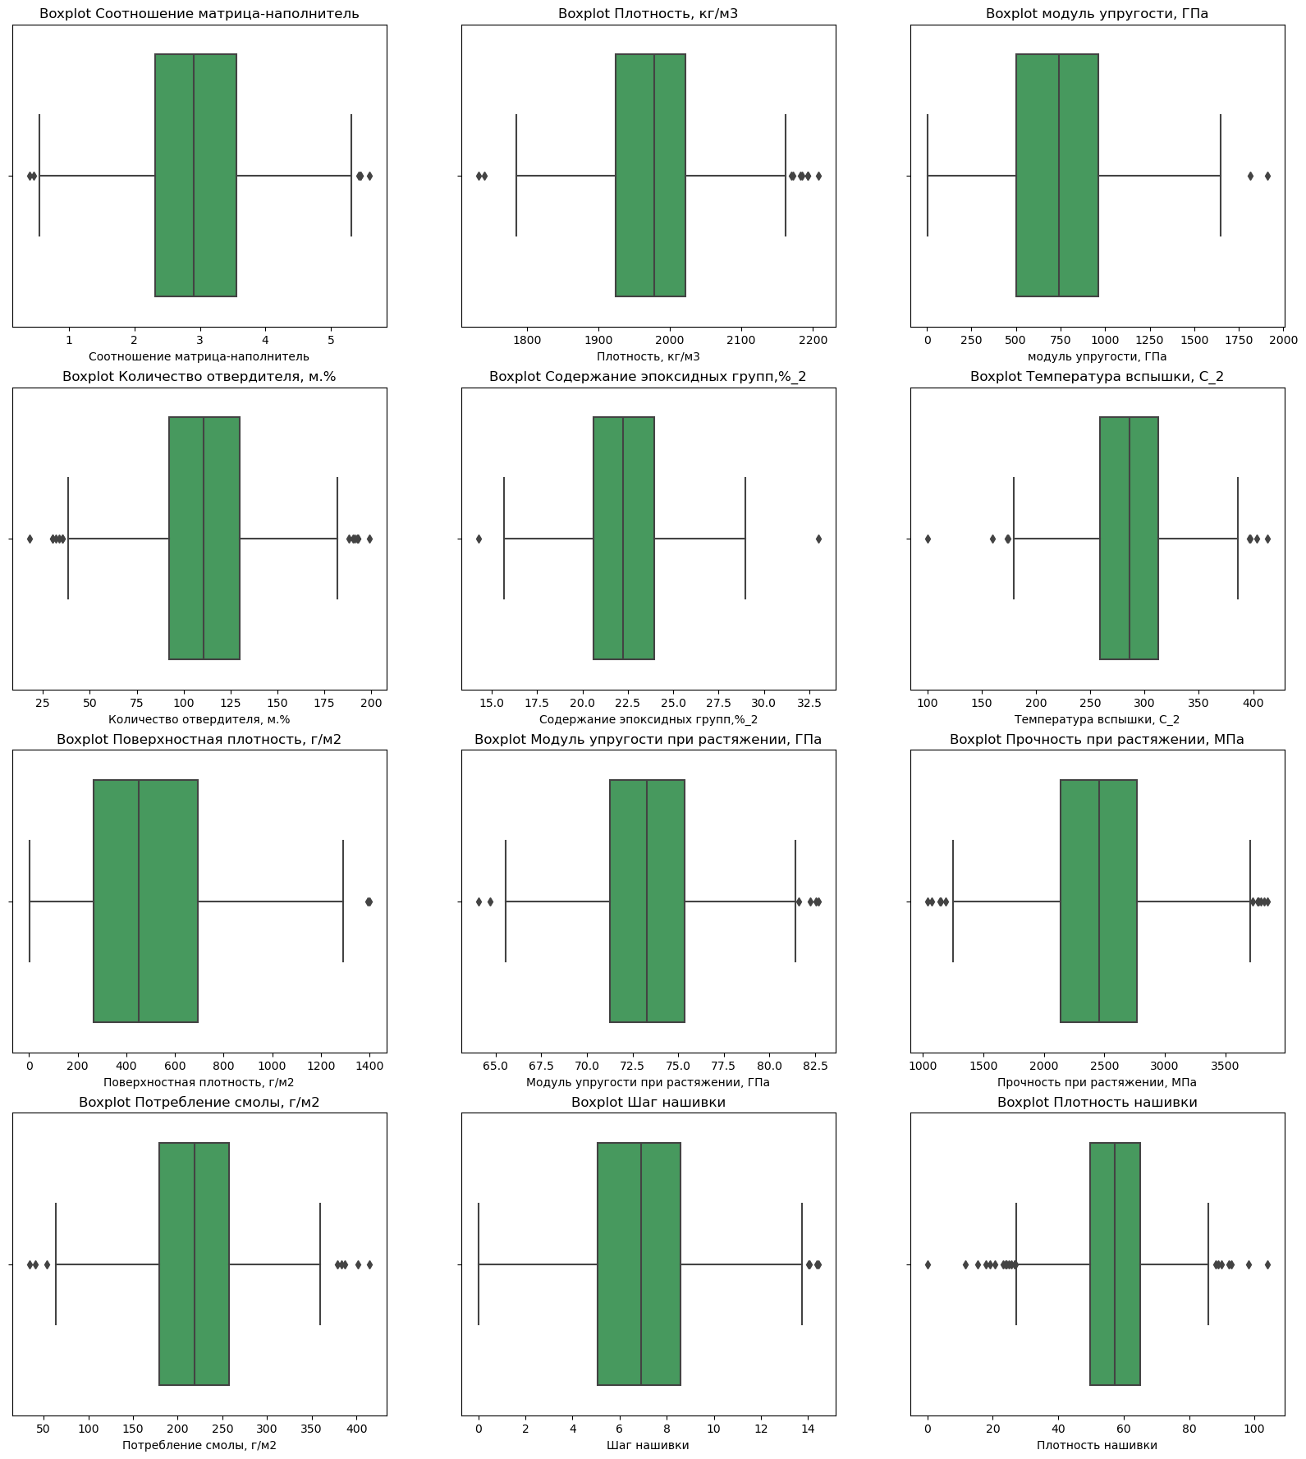
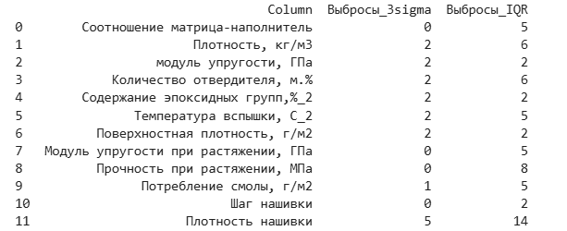
Boxplots, выбросы
Выявление выбросов
метод 3-х сигм
метод межквартильных расстояний

Slide 6
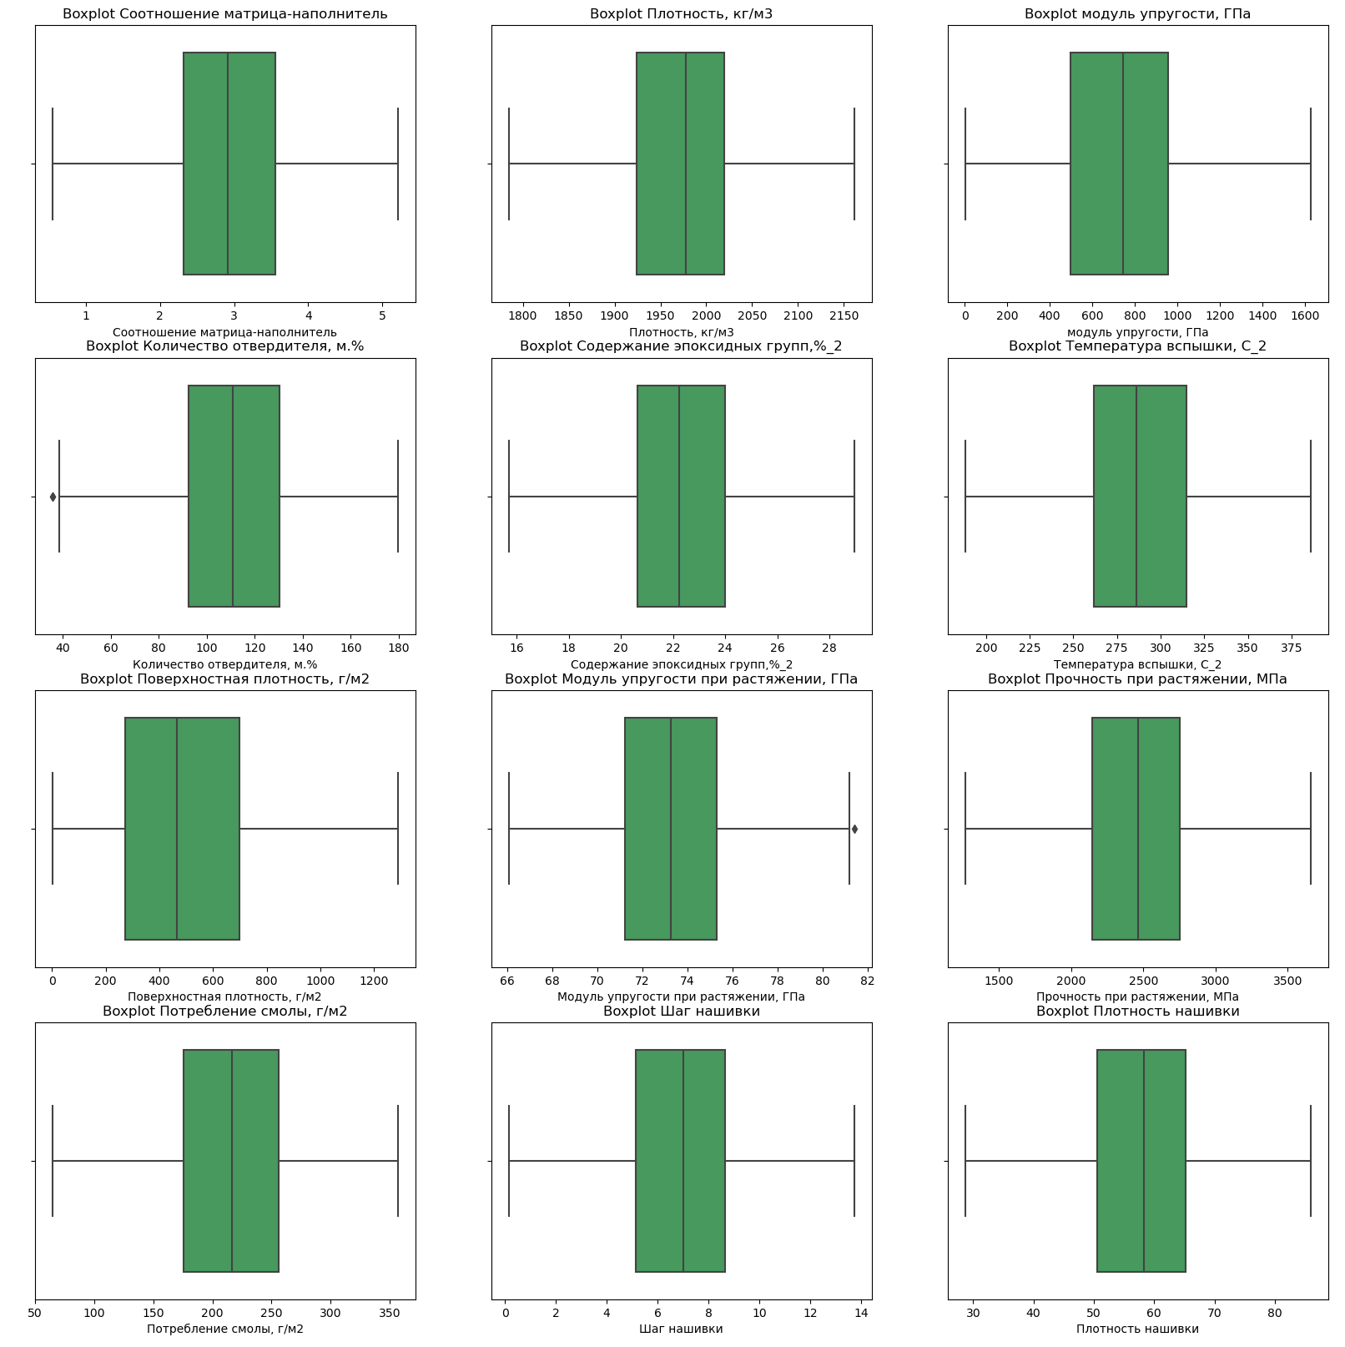

Удаление выбросов
Удаление выбросов
метод межквартильных расстояний (IQR),
использован дважды
¹
²

Slide 7
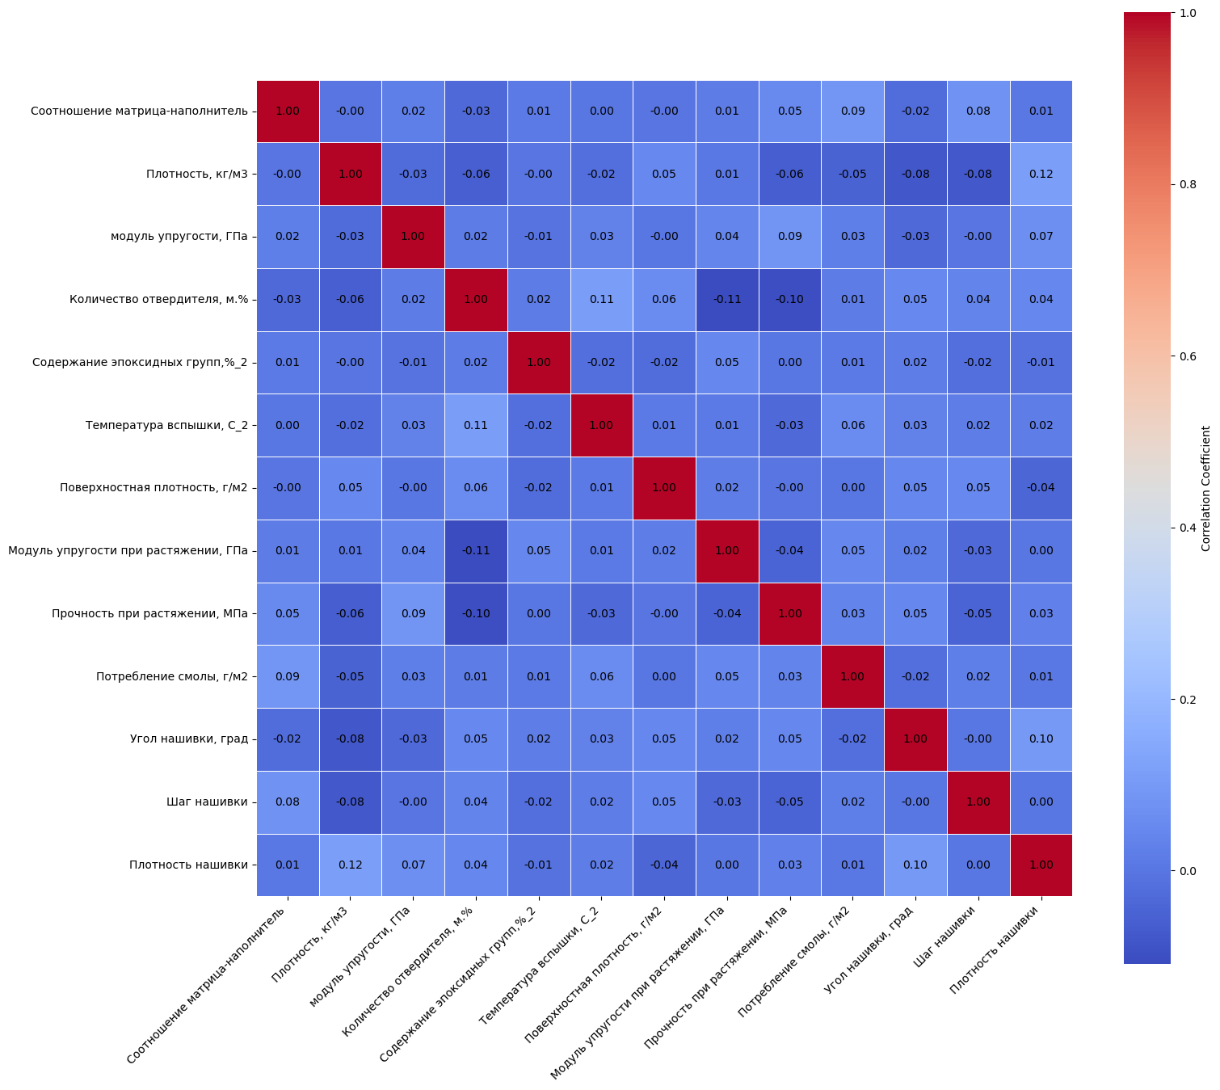
Корреляция
все коэффициенты корреляции близки к нулю
-
отсутствие линейной зависимости между признаками

Slide 8

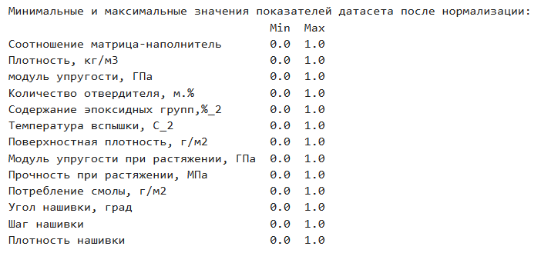
Нормализация
Для последующей работы с моделями были получены еще два датасета для обучающей и тестовой выборок

Slide 9
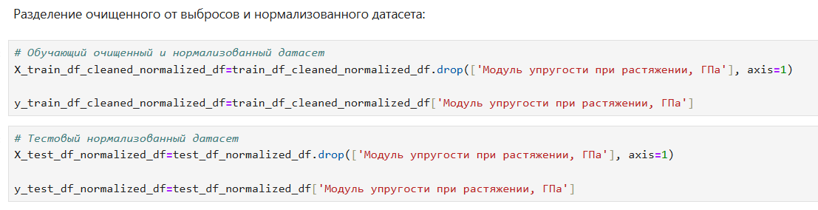
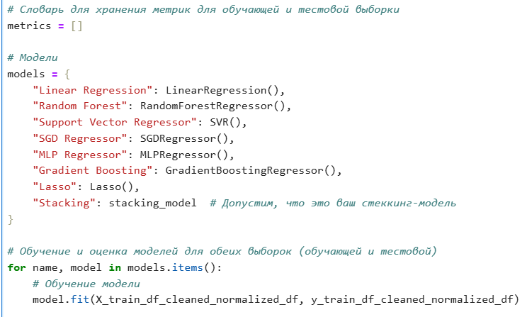
Задача 1. Целевая переменная – модуль упругости при растяжении
¹
Разделение на X и y
Обучение и оценка базовых вариантов моделей:
²
Линейная регрессия
Случайный лес
Метод опорных векторов
Стохастический градиентный спуск
Многослойный перцептрон
Градиентный бустинг
Lasso
Стэкинг

Slide 10
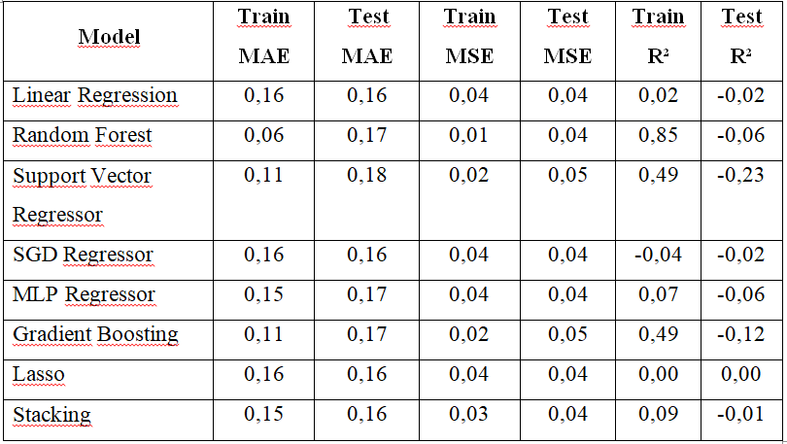
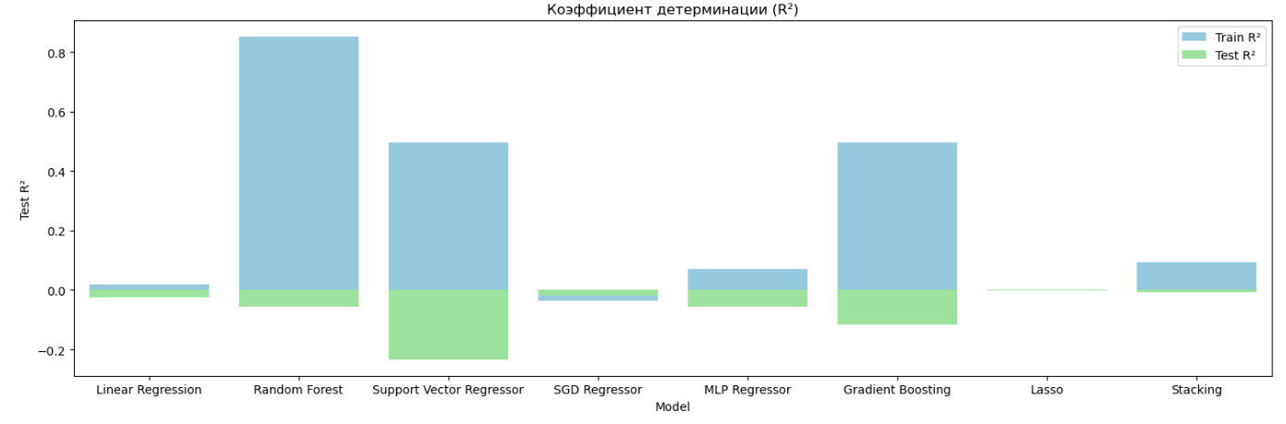
Задача 1. Целевая переменная – модуль упругости при растяжении
³
Сравнение метрик
Все модели показывают довольно низкие значения R², что говорит о сложности задачи или о плохом качестве данных.
Лучшая модель на обучении: Random Forest показывает результаты с высоким R² (0.86) и низкими значениями MAE и MSE.

Slide 11
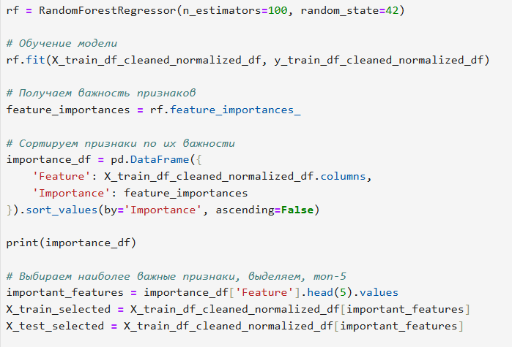
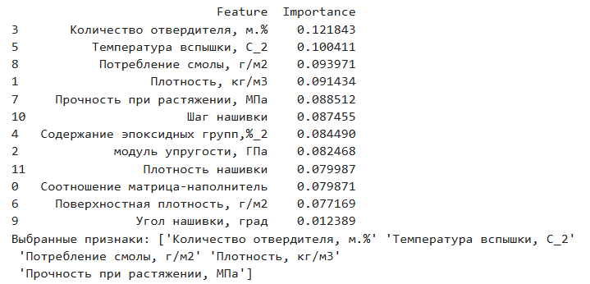
Задача 1. Целевая переменная – модуль упругости при растяжении
³
Попытка улучшить Random Forest
Определяем топ-5 важных признаков
Формируем датасет из важных признаков
Обучаем Random Forest
Метрики не улучшились

Slide 12
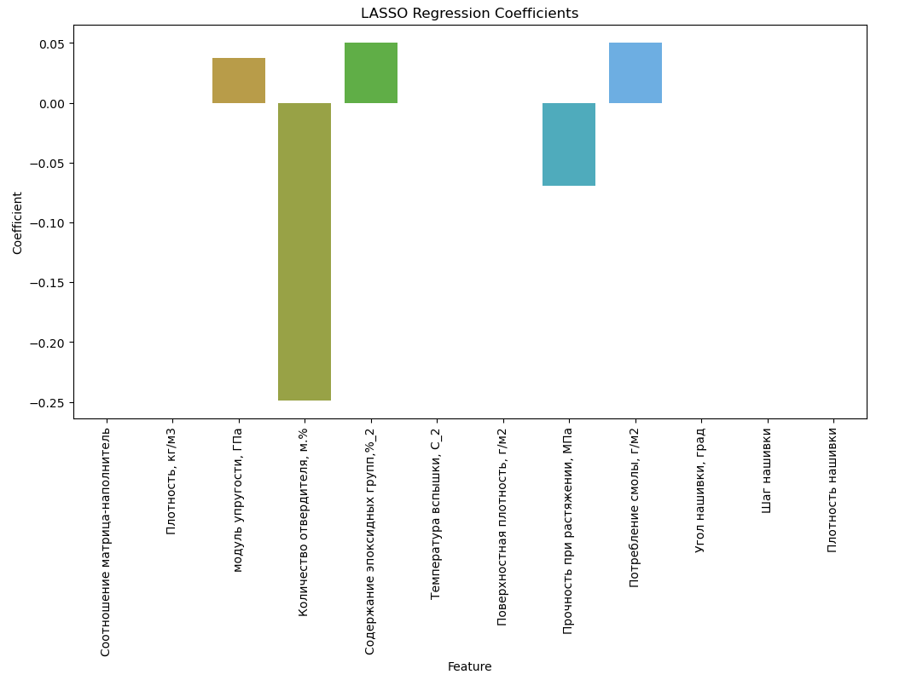
Задача 1. Целевая переменная – модуль упругости при растяжении
⁴
Попытка улучшить Lasso
Оценка коэффициентов (веса признаков, которые определяют их вклад в предсказания модели)
Поиск гиперпараметров по сетке (GridSearchCV) для alpha – параметр регуляризации, который контролирует штраф
Обучаем Lasso
Метрики не улучшились

Slide 13
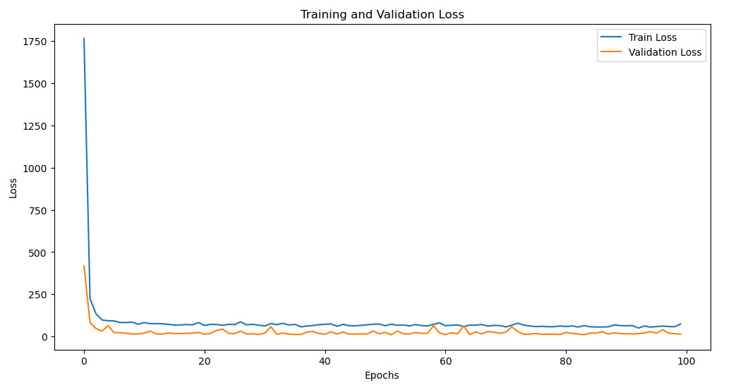
Задача 1. Целевая переменная – модуль упругости при растяжении
⁴
Построение нейронной сети
Вход: 12 нейронов
Скрытые слои:
Первый слой: 128 нейронов с активацией ReLU,
за ним Dropout (20%).
Второй слой: 64 нейрона с активацией ReLU,
за ним Dropout (20%).
Выход: 1 нейрон с линейной активацией.
Обучаем НС
Метрики не улучшились : R² = - 0, 86

Slide 14
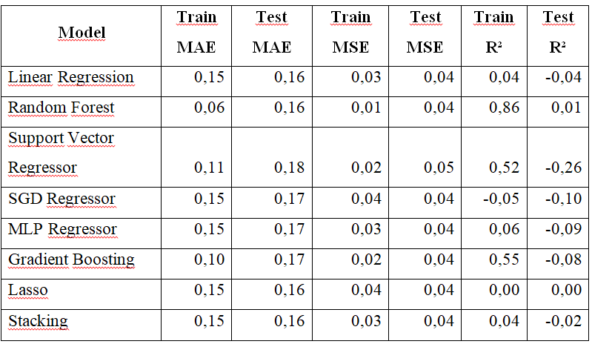
Задача 2. Целевая переменная – прочность при растяжении
¹
Разделение на X и y
³
Сравнение метрик
Все модели показывают довольно низкие интерпретации метрик
Обучение: Random Forest имеет наилучший R² (0.86) и низкие значения MAE и MSE, что указывает на хорошее подстраивание под данные обучающей выборки.
Тест: Random Forest также имеет наименьшее MAE на тестовых данных среди всех моделей (0.16), но её R² существенно снижается на тестовой выборке.
Обучение и оценка базовых вариантов моделей:
²
Линейная регрессия
Случайный лес
Метод опорных векторов
Стохастический градиентный спуск
Многослойный перцептрон
Градиентный бустинг
Lasso
Стэкинг

Slide 15

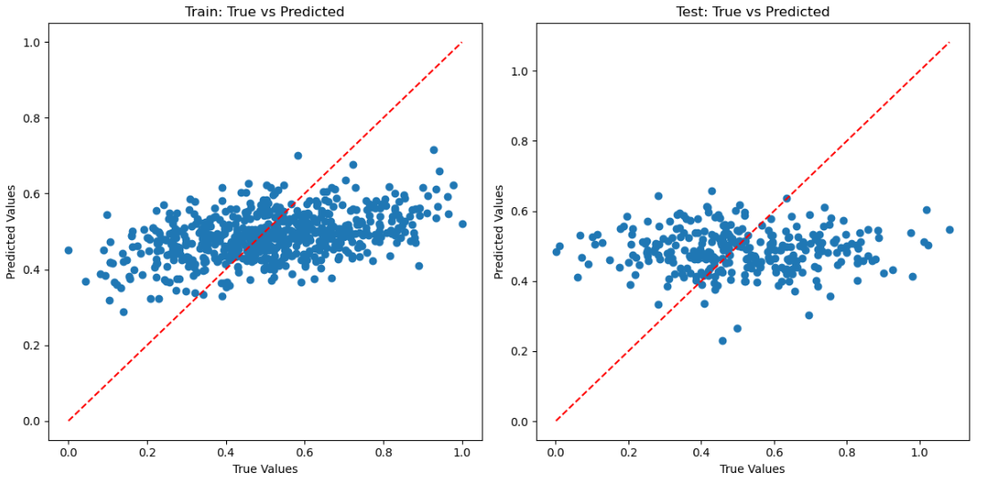
Задача 3. Целевая переменная – соотношение матрица-наполнитель
НС №1
³
Оценка метрик
¹
Разделение на X и y
Подбор архитектуры нейронной сети и обучение
²
Входной слой:
Количество нейронов: 64.
Функция активации: ReLU.
Входные данные: 12 признаков
Первый скрытый слой:
Количество нейронов: 64.
Функция активации: ReLU.
Второй скрытый слой:
Количество нейронов: 32.
Функция активации: ReLU.
Выходной слой:
Количество нейронов: 1
Функция активации: линейная
Оптимизатор: Adam
Функция потерь:
Mean Squared Error (MSE)
Метрика:
Mean Absolute Error (MAE)
Эпохи: 20.
Размер батча: 32.

Slide 16

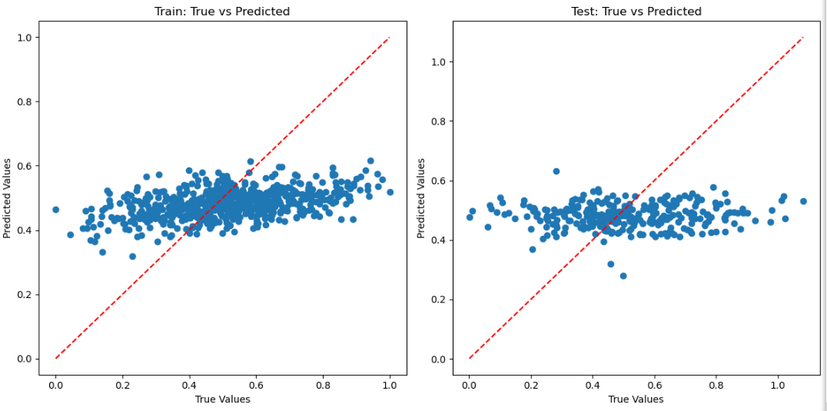
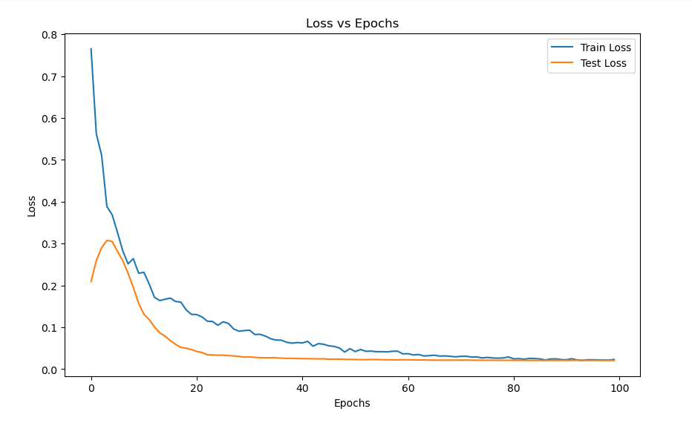
Задача 3. Целевая переменная – соотношение матрица-наполнитель
НС №2
²
Оценка метрик
Подбор архитектуры нейронной сети и обучение
¹
Входной слой:
128 нейронов.
LeakyReLU (с параметром alpha=0.1),
Batch Normalization
Dropout (0.3)
Первый скрытый слой:
64 нейрона.
LeakyReLU
Batch Normalization
Dropout (0.3)
Второй скрытый слой:
32 нейрона
LeakyReLU
Batch Normalization
Dropout (0.3)
Выходной слой:
1 нейрон
ReLU
Оптимизатор: RMSprop Функция потерь: Huber Loss
Метрика: mean_absolute_error (MAE)

Slide 17

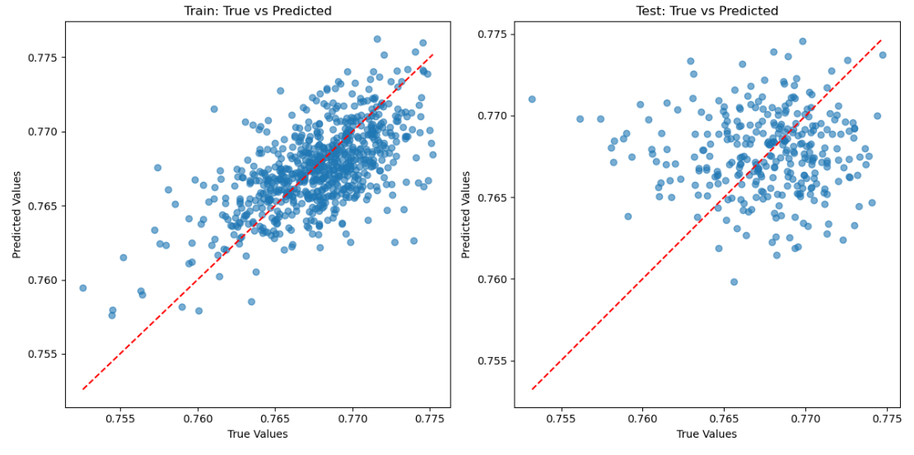
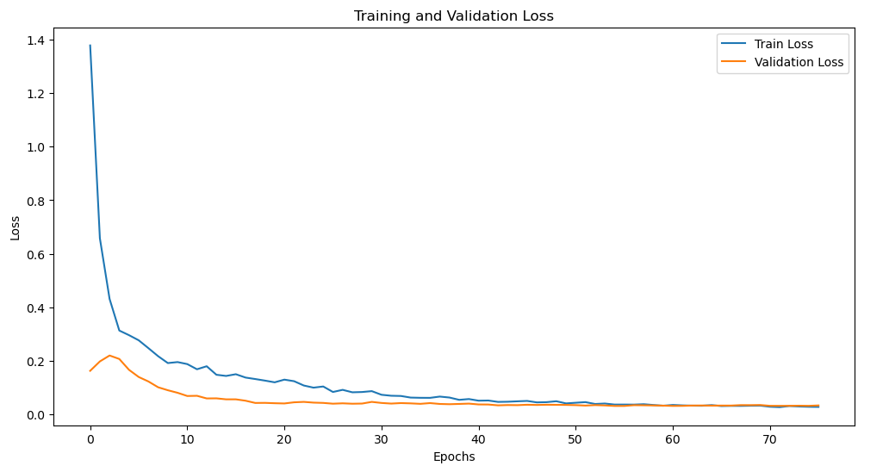
Задача 3. Целевая переменная – соотношение матрица-наполнитель
НС №3
Подбор архитектуры нейронной сети и обучение
Оценка метрик
¹
²
Входной слой:
256 нейронов
ReLU
BatchNormalization
Dropout (0.3): регуляризация для предотвращения переобучения.
Первый скрытый слой:
128 нейронов
ReLU
BatchNormalization
Dropout (0.3)
Второй скрытый слой
64 нейрона
ReLU
Выходной слой:
1 нейрон с активацией linear
Оптимизатор: Adam (learning_rate=0.001)
Функция потерь: Mean Squared Error (MSE)
Метрика: Mean Absolute Error (MAE)

Slide 18

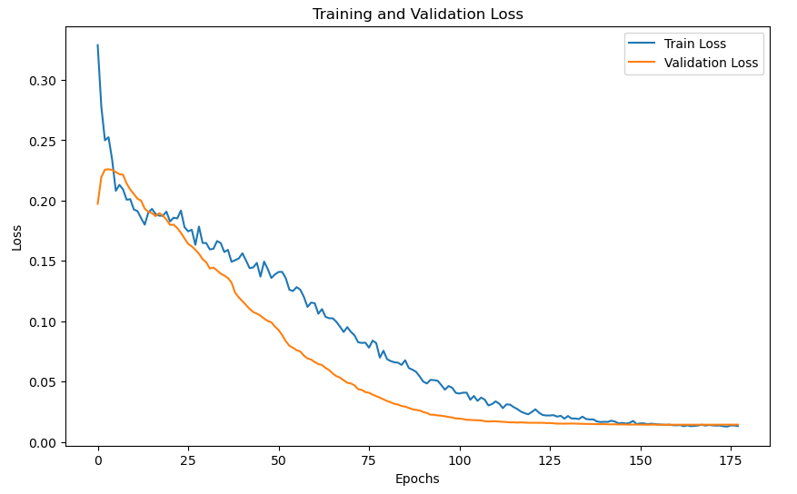
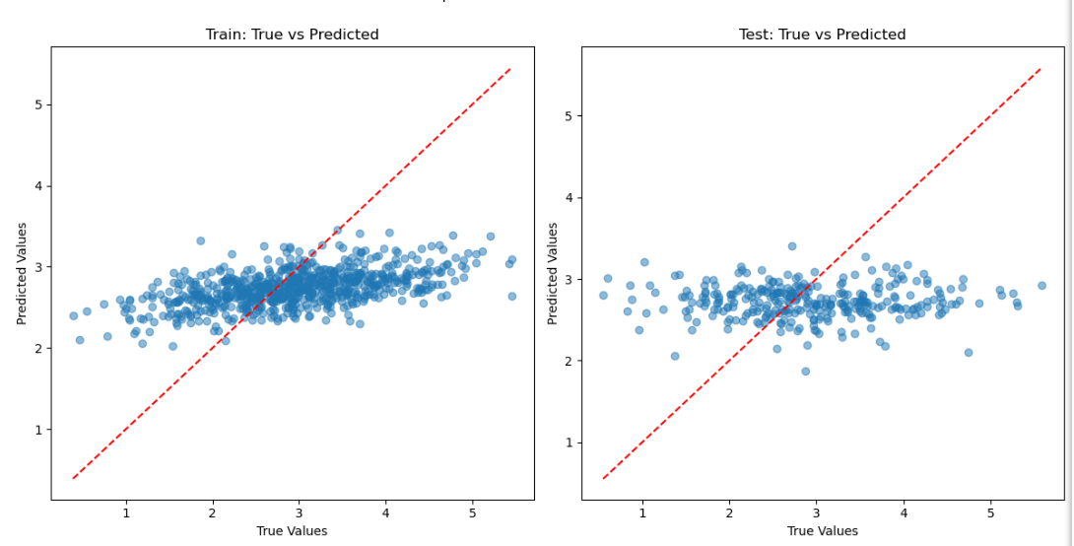
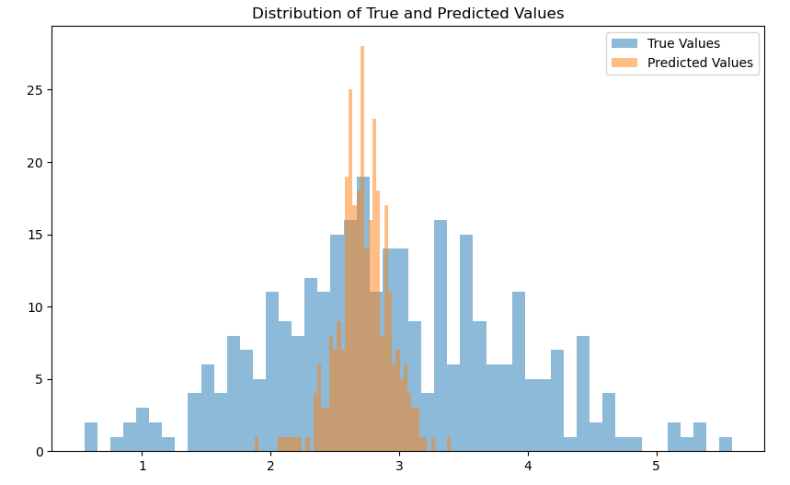
Задача 3. Целевая переменная – соотношение матрица-наполнитель
НС №4
²
Оценка метрик
Подбор архитектуры нейронной сети и обучение
¹
Преобразуем Y в логарифмический масштаб для стабилизации обучения
Y = np.log1p(Y)
Оптимизатор: RMSprop с learning_rate=0.0005.
Функция потерь: Huber loss – устойчива к выбросам.
Метрики: mean_absolute_error (MAE).
EarlyStopping: прекращает обучение, если валидационная ошибка не уменьшается 20 эпох подряд, восстанавливает лучшие веса.
ReduceLROnPlateau: снижает learning rate вдвое, если ошибка на валидации не уменьшается в течение 10 эпох.
Входной слой:
128 нейронов
LeakyReLU с alpha=0.1 (предотвращает "затухание градиентов").
BatchNormalization
Dropout (0.3)
Первый скрытый слой:
64 нейрона
LeakyReLU с alpha=0.1.
BatchNormalization.
Dropout (0.3).
Второй скрытый слой:
32 нейрона
LeakyReLU с alpha=0.1.
BatchNormalization.
Dropout (0.3).
Выходной слой:
1 нейрон
ReLU – гарантирует неотрицательные
значения на выходе.

Slide 19
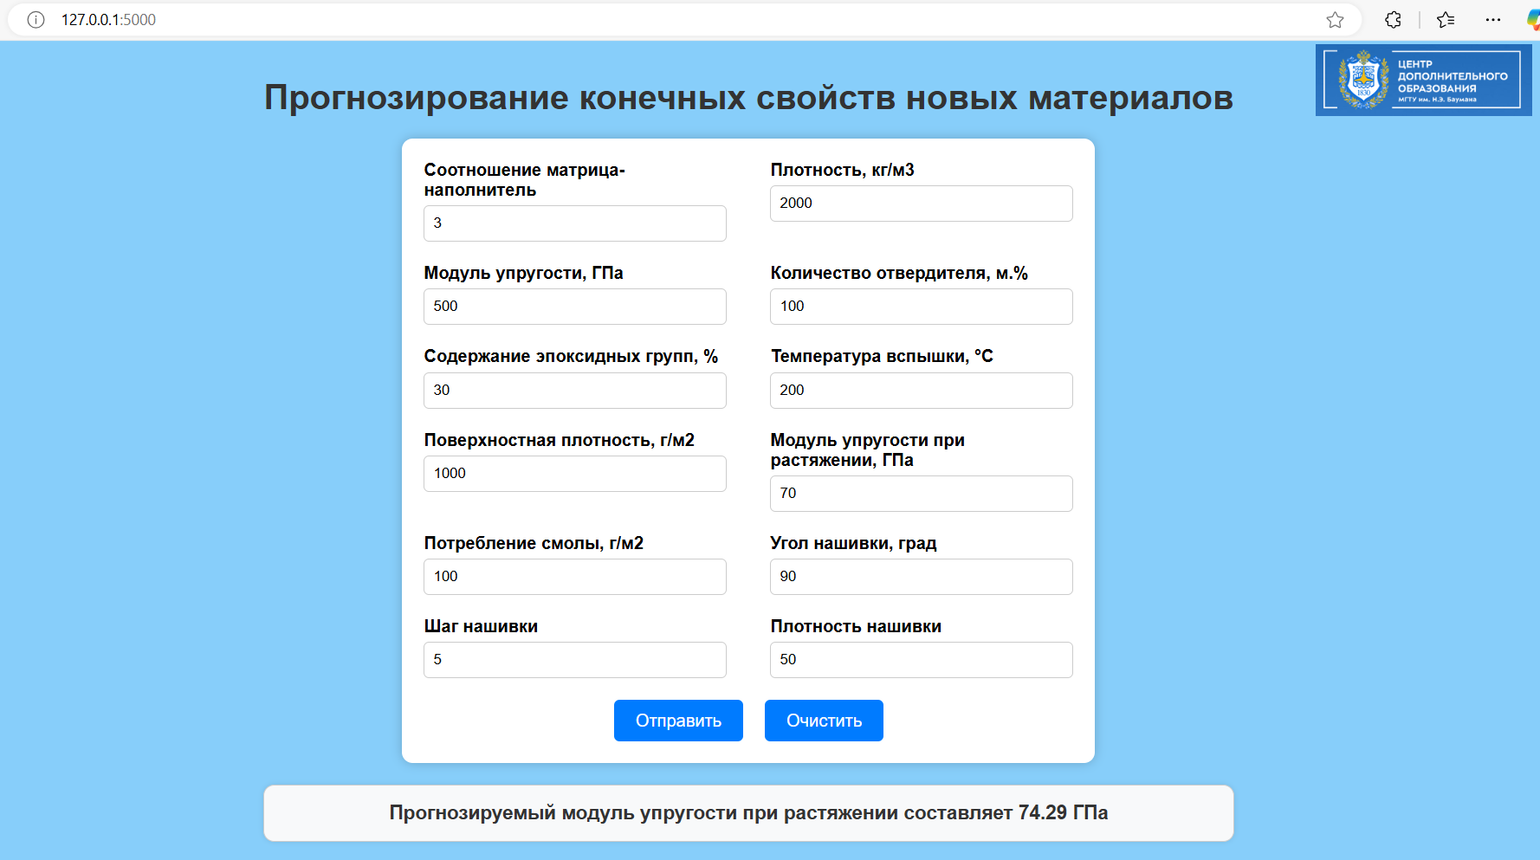
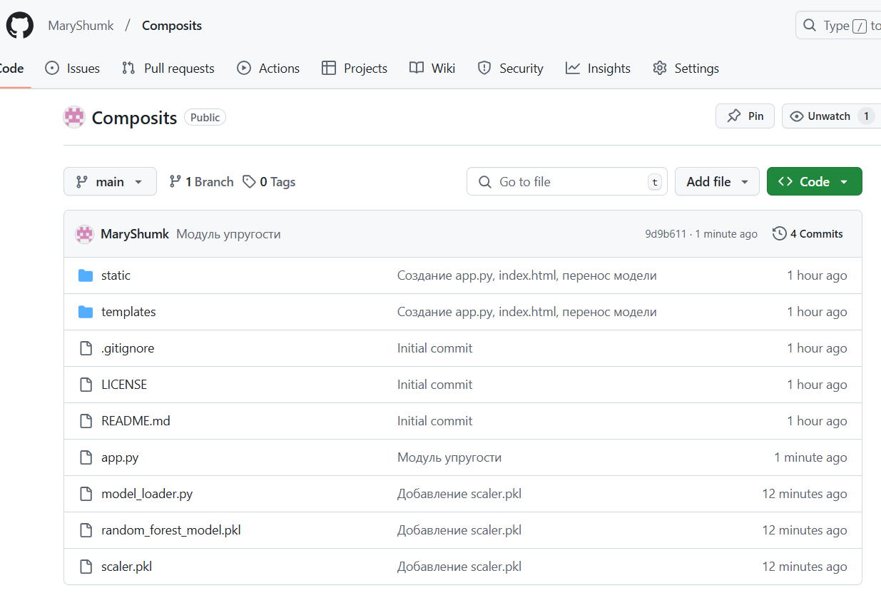
Приложение,
удаленный репозиторий
Реализация приложения для прогнозирования модуля упругости при растяжении на Фреймворк Flask
Кнопки управления:
"Отправить": отправляет введённые данные на сервер для предсказания.
"Очистить": очищает все поля формы с помощью JavaScript-функции.
Размещение проекта на GitHub
https://github.com/MaryShumk/Composits

